Slide 1
Συστήματα συζεύξεων
Mεταβολές στο ρυθμό αύξησης της ομομειξίας
Δραστικό μέγεθος
Ομομεικτική κατάπτωση
Eργαστήριο Γενικής & Ειδικής Ζωοτεχνίας

Slide 2
Επιπτώσεις της ομομειξίας στους πληθυσμούς
H πιο σημαντική επίδραση της ομομειξίας είναι η αλλαγή στην κατανομή των γονοτύπων:
  Περισσότεροι ομοζυγωτοί γονότυποι και
  Λιγότεροι ετεροζυγωτοί

Slide 3
Επιπτώσεις της ομομειξίας
Η επίπτωση των ομομεικτικών συζεύξεων στη γονοτυπική σύσταση ενός πληθυσμού δίνεται μέσα από το παράδειγμα ενός οργανισμού που αυτογονιμοποιείται (self-fertilizing)

Slide 4
Επιπτώσεις της ομομειξίας
Έστω ότι ο πληθυσμός ξεκινάει με γονιδιακή συχνότητα
p_{A} =0,5 και q_{B}=0,5.
Οι γονότυποι στον πληθυσμό θα είναι : ¼ ΑΑ, ½ Αα και ¼ αα
  Τα ΑΑ άτομα δίνουν μόνο ΑΑ γονοτύπους
  Τα αα άτομα δίνουν μόνο αα γονοτύπους
  Τα Αα άτομα δίνουν ¼ ΑΑ, ½ Αα και ¼ αα γονοτύπους
  Μετά από 1 γενιά αυτογονιμοποίησης:
  ΑΑ: ¼ + (¼ x ½)=3/8
  Aα: ½ x ½ =1/4
  αα: ¼ + (¼ x ½)=3/8
  Στη 2η γενιά :
  ΑΑ: 7/16 Αα: 1/8 αα: 7/16
  Σε κάθε επόμενη γενιά μειώνονται τα ετεροζυγωτά.
  Προσέξτε! Oι συχνότητες p, q παραμένουν οι ίδιες!
η συχνότητα των ετεροζυγωτών Αα μειώνεται κατά 50% σε κάθε γενιά

Slide 5
Επίδραση της αυτογονιμοποίησης στην κατανομή των γονοτύπων όπου στο βασικό πληθυσμό:
Γενεά (t) | P(AA) | H(Aα) | Q(αα)
0 | 0,16 | 0,48 | 0,36 | 1 | 0,48=0,48
1 | 0,28 | 0,24 | 0,48 | 1/2 | 0,24=0,48
2 | 0,34 | 0,12 | 0,54 | 1/4 | 0,12=0,48
3 | 0,37 | 0,06 | 0,57 | 1/8 | 0,06=0,48
4 | 0,385 | 0,03 | 0,585 | 1/16 | 0,03=0,48
. | . | . | . | . | .
. | . | . | . | . | .
. | . | . | . | . | .
∞ | 0,40 | 0 | 0,60 |  | 0←0,48

Slide 6
Η ομομειξία F εκτιμάται από τη μείωση που προκαλείται στην ετεροζυγωτία Η σε σχέση με την αρχική ετεροζυγωτία Η_{ο}, όταν ο πληθυσμός βρισκόταν σε ισορροπία Η-W:
H_{o}-H
F= --------------
H_{o}
H= H_{o}- (H_{o} F) = H_{o} (1 - F) = 2pq (1-F)
Επειδή για την αρχική Η_{ο} ισχύει:
Η_{ο} =2pq

Slide 7
Γονοτυπικές συχνότητες σε πληθυσμό όπου συμβαίνουν ομομεικτικές συζεύξεις
Γονοτυπική συχνότητα στον πληθυσμό
Γονό-τυποι | F | F=0 παμμειξία | F=1 πλήρης ομομειξία
ΑΑ Αα αα | p²(1-F) + pF 2pq(1-F) q²(1-F) + qF | p² 2pq q² | p 0 q
 | Αλλοζυγωτοί + αυτοζυγωτοί γονότυποι
Μη ομομεικτικό τμήμα του πληθυσμού
Ομομει-κτικό τμήμα

Slide 8
Γονοτυπική σύσταση
Άσκηση 3.2.1: Σε παμμεικτικό πληθυσμό η συχνότητα του υποτελούς αλληλομόρφου s ενός αυτοσωματικού γονιδίου S(S,s) είναι 0,04.
Τυχαίες συζεύξεις
Στον πληθυσμό εφαρμόζονται συγγενικές συζεύξεις για μερικές γενιές με αποτέλεσμα ο συντελεστής ομομειξίας F του πληθυσμού να ανέλθει σε 0,4.
Να βρεθεί η γονοτυπική σύνθεση του ομομεικτικού πληθυσμού.

Slide 9
Συντελεστής ομομειξίας πληθυσμού
Λύση:
q = 0,04 → p = 1 – 0,04 = 0,96
Στην αρχή ο πληθυσμός ξεκινάει σε παμμειξία (F=0).
Σε αυτή την περίπτωση οι γονοτυπικές συχνότητες δίνονται από το ανάπτυγμα του διωνύμου (p+q)² :
P (SS) | p² | (0,96)² | 0,9216 | 92,16%
H (Ss ) | 2pq | 2x0,96x 0,04 | 0,0768 | 7,68%
Q (ss) | q² | (0,04)² | 0,0016 | 0,16%

Slide 10
Συντελεστής ομομειξίας πληθυσμού
Λύση:
q = 0,04 → p = 1 – 0,04 = 0,96
Στην αρχή ο πληθυσμός ξεκινάει σε παμμειξία (F=0):
P (SS) | p² | (0,96)² | 0,9216 | 92,16%
H (Ss ) | 2pq | 2x0,96x 0,04 | 0,0768 | 7,68%
Q (ss) | q² | (0,04)² | 0,0016 | 0,16%
Εφόσον γίνονται συγγενικές συζεύξεις – και η ομομειξία (F) = 0,40:
P (SS) | p²(1-F)+pF | 0,937 | 93,7%
H (Ss) | 2pq(1-F) | 0,046 | 4,6%
Q (ss) | q²(1-F)+qF | 0,0169 | 1,69%
Μείωση ετεροζυγωτών γονοτύπων

Slide 11
Οι αρνητικές επιπτώσεις από συγγενικές συζεύξεις σε γονίδια που συνδέονται με συγγενείς ανωμαλίες
Παράδειγμα από τον άνθρωπο: Η συχνότητα ενός υποτελούς γονιδίου που προκαλεί φαινυλκετονουρία στον άνθρωπο είναι 1% στο γενικό πληθυσμό:
q = 0,01 → p = 1 – 0,01 = 0,99
Στον κανονικό πληθυσμό (μη συγγενικές συζεύξεις – ισχύει παμμειξία, F=0)
Οι γονότυποι ss έχουν συχνότητα
Q(ss)= q² = (0,01)² = 0,0001 ή (0,01%)
1 άτομο στα 10.000 νοσεί
Σε συζεύξεις α’ εξαδέλφων o συντελεστής F = 0,0625:
Q(ss) = q²(1-F)+qF = 0,00071875 =~ 0,00072
δηλαδή νοσούν 7 άτομα στα 10.000

Slide 12
F και πληθυσμός μικρού μεγέθους
ο συντελεστής ομομειξίας F=η πιθανότητα σε τυχαίο άτομο από πληθυσμό με περιορισμένο μέγεθος, τα δύο γονίδια να είναι ταυτόσημα από καταγωγή
ή
η πιθανότητα δύο τυχαίοι γαμέτες από τη γονιδιακή δεξαμενή να φέρουν στην ίδια γονιδιακή θέση γονίδια ταυτόσημα από καταγωγή
Αυτοζυγωτά άτομα με πιθανότητα F
Αλλοζυγωτά άτομα με πιθανότητα 1-F

Slide 13
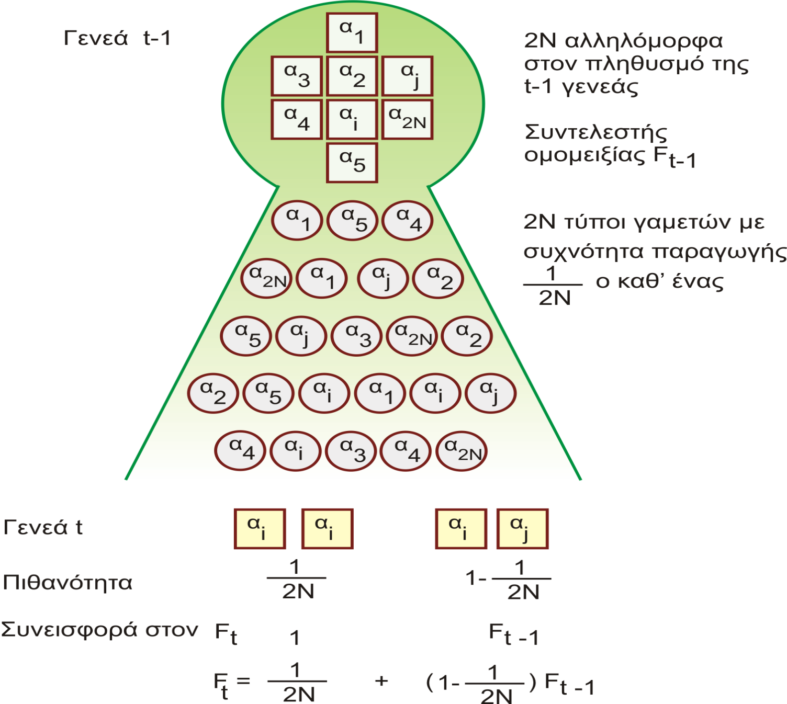
Συντελεστής ομομειξίας του ιδανικού πληθυσμού στη γενεά t

Slide 14
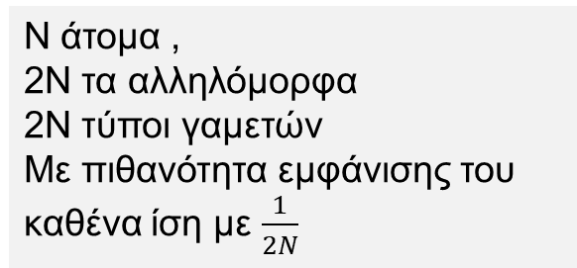
η εξίσωση συνδέει την αύξηση του F με την ποσότητα 1/2Ν:
στον ιδανικό πληθυσμό ο ρυθμός αύξησης του συντελεστή ομομειξίας ΔF :
  (α) εκφράζει την αύξηση του συντελεστή ομομειξίας σε μία γενιά, σε σχέση με τη διαφορά του συντελεστή ομομειξίας της προηγούμενης γενιάς από την τελική του τιμή 1,
  (β) αντιστοιχεί στην αναλογία των ζυγωτών κάθε γενιάς τα οποία προέρχονται από αυτογονιμοποίηση,
  (γ) είναι σταθερός από γενιά σε γενιά και
  (δ) είναι τόσο μεγαλύτερος όσο μικρότερο είναι το μέγεθος του πληθυσμού.

Slide 15
Συντελεστής ομομειξίας στην γενιά t σε σχέση με δραστικό μέγεθος Ν_{e}
Ο τύπος επιτρέπει τον υπολογισμό του συντελεστή ομομειξίας (F_{t}) για οποιαδήποτε γενιά χωρίς τη γνώση του συντελεστή ομομειξίας της προηγούμενης γενιάς (F_{t-1}).

Slide 16
Δραστικό μέγεθος πληθυσμού Ν _{e}
(effective population size)
Ορισμός: είναι το μέγεθος ενός ιδανικού πληθυσμού στον οποίον ο ρυθμός αύξησης του συντελεστή ομομειξίας, ΔF, είναι ίσος με το ρυθμό αύξησης του F στον εξεταζόμενο (πραγματικό) πληθυσμό
Παράδειγμα: έστω ΔF=0,01 ή 1%
  ΔF=1/(2N_{e}) και
  άτομα
Ιδανικός πληθυσμός: μεγάλου μεγέθους, όπου δεν δρουν οι παράγοντες της οργανικής εξέλιξης
16

Slide 17
Υπολογισμός του Ν_{e} σε κλειστό πληθυσμό που ξεκινάει με Ν_{α} (αρσενικά) και Ν_{θ} (θηλυκά) άτομα
Συζεύξεις:
X
Στην 1^{η} γενιά ο συντελεστής ομομειξίας F₁=0 (όλα τα άτομα μη συγγενή μεταξύ τους)
Στη 2^{η} γενιά στον πληθυσμό υπάρχουν :
α) γονείς μη συγγενείς
β) γονείς που είναι ετεροθαλείς αδελφοί
γ) γονείς που είναι αμφιθαλείς αδελφοί
Συντελεστής συγκαταγωγής γονέων = συντελεστή ομομειξίας ατόμου
Συντελεστές συγκαταγωγής:
α) 0
β) 1/8
γ) 1/4

Slide 18
Υπολογισμός του Ν_{e} σε κλειστό πληθυσμό που ξεκινάει με
Ν_{α} (αρσενικά) και Ν_{θ} (θηλυκά) άτομα
Συντελεστής συγκαταγωγής γονέων = συντελεστή ομομειξίας ατόμου
X
Συντελεστής ομομειξίας στη 2^{η} γενιά
Αντιστοιχεί στην αύξηση της ομομειξίας από την 1η στη 2^{η} γενιά

Slide 19
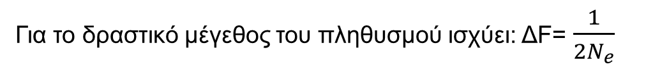
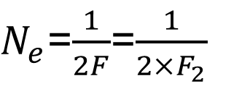
Υπολογισμός του Ν_{e} σε κλειστό πληθυσμό που ξεκινάει με
Ν_{α} (αρσενικά) και Ν_{θ} (θηλυκά) άτομα
Συντελεστής ομομειξίας στη 2^{η} γενιά
Αντιστοιχεί στην αύξηση της ομομειξίας από την 1η (F₁=0) στη 2^{η} γενιά (F₂)

Slide 20
Δραστικό μέγεθος
όταν Ν_{αρσενικών}=Ν_{θηλυκών} τότε ισχύει Ν_{e}=Ν_{πληθυσμού}.
Διαφορετικά είναι πάντοτε N_{e}< του πραγματικού πληθυσμιακού μεγέθους Ν.
Το δραστικό μέγεθος καθορίζεται από το φύλο με το μικρότερο αριθμό ατόμων.

Slide 21
Δραστικό μέγεθος πληθυσμού Νe
Στις εκτροφές ο αριθμός των αρσενικών από τα θηλυκά διαφέρει.
Έστω ποίμνιο με 100 προβατίνες (N_{θ}) και 5 κριούς (N_{α}).
το πληθυσμιακό μέγεθος Ν=105
το δραστικό μέγεθος είναι:
Το δραστικό μέγεθος N_{e}=19

Slide 22
Ν_{e} πληθυσμού, αναλογία φύλου και ρυθμός μεταβολής της ομομειξίας F (ΔF)
όσο μεγαλύτερη η απόκλιση από την αναλογία 50:50 του αριθμού των αρσενικών (Α) από τον αριθμό των θηλυκών (Θ), τόσο περισσότερο το Ν_{e} μικραίνει
Σε πληθυσμό που βρίσκεται σε πρόγραμμα προστασίας, ο λόγος των Θ/Α πρέπει να καθορίζεται περισσότερο με κριτήριο τη διατήρηση σταθερής της γενετικής δομής του πληθυσμού παρά από την αναπαραγωγική ικανότητα των αρσενικών
Επίδραση της αναλογίας φύλου στο Ν_{e} πληθυσμού σταθερού μεγέθους (Ν=100)
Θ | Α | Ν | Νe | ΔF (%)
50 | 50 | 100 | 100 | 0,5
90 | 10 | 100 | 36 | 1,4
95 | 5 | 100 | 19 | 2,6
99 | 1 | 100 | 4 | 12,5
Notes:
22

Slide 23
Διακύμανση του N_{e} από γενιά σε γενιά
Έχει τεκμηριωθεί ότι το δραστικό μέγεθος όταν έχει διακυμάνσεις από γενιά σε γενιά αυτό έχει αρνητική επίδραση στον πληθυσμό ως προς την ομομειξία
Μεταβολές στο μέγεθος των ποιμνίων (ασθένειες, κλιματολογικές συνθήκες, έκτακτες οικονομικές ανάγκες του εκτροφέα κλπ…) αντανακλούν μεταβολές στο δραστικό μέγεθος
→ μεταβολές στην αύξηση της ομομειξίας
Το μέσο δραστικό μέγεθος δίνεται ως ο αρμονικός μέσος των N_{e} στις διάφορες γενιές
Notes:
23

Slide 24
Διακύμανση N_{e} από γενιά σε γενιά
 | Γενιές
 | 1 | 2 | 3 | Μέσο Ν_{e} | ΔF (%)
εκτροφή 1 | 100 | 50 | 100 | 75 | 0,67
εκτροφή 2 | 100 | 20 | 100 | 43 | 1,2
εκτροφή 3 | 100 | 10 | 100 | 25 | 12,5
Το μέσο Ν_{e} είναι πιο κοντά στο Ν_{e} συστολής του πληθυσμού, όταν αυτός έχει το μικρότερο Ν_{e}.
Στην εκτροφή 3, η ομομειξία έχει την ίδια επίδραση όπως θα είχε σε εκτροφή με μέσο δραστικό μέγεθος= 25 επί 3 γενεές
Στην εκτροφή 1
το δραστικό μέγεθος Ν_{e} είναι ο αρμονικός μέσος όρος του N_{e} στις 3 γενιές
Notes:
24

Slide 25
Διακύμανση N_{e} από γενιά σε γενιά
 | Γενιές
 | 1 | 2 | 3 | Μέσο Ν_{e} | ΔF (%)
εκτροφή 1 | 100 | 50 | 100 | 75 | 0,67
εκτροφή 2 | 100 | 20 | 100 | 43 | 1,2
εκτροφή 3 | 100 | 10 | 100 | 25 | 12,5
Ο πληθυσμός περνάει από «στενωπό», μειώνεται το Ν_{e}:
ελαττώνεται η προσθετική γενετική διακύμανση
ελαττώνεται η ετεροζυγωτία
αυξάνεται η ομομεικτική κατάπτωση.
η γενετική ποικιλότητα επανακτάται με εισαγωγή γενετικού υλικού από άλλο πληθυσμό
Το δραστικό μέγεθος N_{e} ενός μικρού πληθυσμού οφείλει να παρουσιάζει την ελάχιστη διακύμανση από γενιά σε γενιά
Notes:
25

Slide 26
Ν_{e} και μέγεθος οικογενειών
Στα πραγματικά ποίμνια οι γονείς διαφέρουν στη γονιμότητα και τη βιωσιμότητα
όταν γίνεται επιλογή ορισμένα άτομα αφήνουν περισσότερους απογόνους
Συνεπώς υπάρχει διακύμανση στο μέγεθος των οικογενειών
σταθερό μέγεθος οικογενειών
μη σταθερό μέγεθος οικογενειών
Μηδενική διακύμανση στο μέγεθος των οικογενειών →
μεγαλύτερο Ν_{e} και μικρότερη αύξηση της ομομειξίας
Μεγάλη διακύμανση στο μέγεθος των οικογενειών →
Ν_{e} πολύ μικρότερο σε σχέση με το Ν

Slide 27
Δραστικό μέγεθος και μέγεθος οικογενειών
Σταθερό μέγεθος οικογενειών
Όταν τηρούνται γενεαλογικά στοιχεία και διατηρείται
από κάθε Πατέρα : 1 αρσενικό τέκνο & αναλογία Μ/Π θηλυκά τέκνα
από κάθε Μητέρα : 1 θηλυκό τέκνο & 1 αρσενικό τέκνο με πιθανότητα Π/Μ
Σταθερό μέγεθος οικογένειας εξασφαλίζει μεγαλύτερο Ν_{e} και μικρότερη αύξηση της ομομειξίας F
Notes:
27

Slide 28
Συντελεστής ομομειξίας και δραστικό μέγεθος πληθυσμού
Άσκηση 2: Μία εκτροφική σειρά χοίρων αποτελείται από 10 κάπρους και 30 χοιρομητέρες.
Να υπολογιστεί η ανά γενιά αύξηση του συντελεστή ομομειξίας F στις περιπτώσεις:
α) τα μεγέθη των οικογενειών παραμένουν σταθερά και
β) τα μεγέθη των οικογενειών παρουσιάζουν διακυμάνσεις, ποικίλλουν τυχαία.

Slide 29
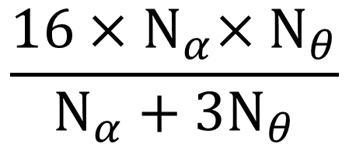
Σχέση Ne με τα μεγέθη Να (αριθμός αρσενικών) και Νθ (αριθμός θηλυκών)
Λύση:
Α) Όταν το μέγεθος των οικογενειών διατηρείται σταθερό
  από κάθε οικογένεια ετεροθαλών αδελφών διατηρείται ένα ♂ και
  από κάθε οικογένεια αμφιθαλών αδελφών ένα ♀
για το δραστικό μέγεθος Ν_{e} ισχύει ο τύπος:
Ν_{e}=

Slide 30
τα μεγέθη των οικογενειών είναι σταθερά:

Slide 31
Σχέση N_{e} με τα μεγέθη Ν_{α} (αριθμός αρσενικών) και Ν_{θ} (αριθμός θηλυκών)
4Ν_{α} x N_{θ}
Ν_{e}= ---------------
N_{α} +Ν_{θ}
Με την τεχνητή σπερματέγχυση ο αριθμός των αρσενικών N_{α} είναι κατά πολύ μικρότερος από τον αριθμό των θηλυκών Ν_{θ}.
Τότε ισχύει κατά προσέγγιση : N_{e} ≈ 4 N_{α}
ΔF=1/8Na
Όταν το μέγεθος των οικογενειών δεν είναι σταθερό (παρουσιάζει διακυμάνσεις αλλά με τυχαίο τρόπο)

Slide 32
β) όταν τα μεγέθη των οικογενειών ποικίλλουν τυχαία δηλαδή δεν είναι σταθερά και παρουσιάζουν διακυμάνσεις:

Slide 33
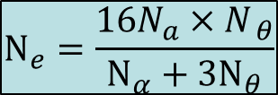
Μέγεθος οικογένειας | Τύπος υπολογισμού Ν_{e} | Δραστικό μέγεθος Ν_{e} | Αύξηση του F (%)
μη σταθερό με διακυμάνσεις Σταθερό |  | 30 48 | 1,67 1,04
Συμπέρασμα:
Η διατήρηση σταθερού μεγέθους οικογενειών αυξάνει το δραστικό μέγεθος Ν_{e}
Αυξημένο N_{e}: περιορίζεται η αύξηση του ρυθμού ομομειξίας (ΔF) σε μικρούς πληθυσμούς

Slide 34
Άσκηση 3: Σε εκτροφή με 100 αίγες και 4 τράγους υπάρχει η ακόλουθη σύνθεση ως προς την ηλικία των ζώων :
Ηλικία | 2η | 3η | 4η | 5η | 6η | σύνολο
τράγοι | 2 | 2 |  |  |  | 4
αίγες | 20 | 20 | 20 | 20 | 20 | 100
α)Nα υπολογιστεί ο συντελεστής oμομειξίας (F) του ποιμνίου μετά από 20 χρόνια. Υποθέστε ότι το ποίμνιο παραμένει κλειστό και ότι ο αριθμός των απογόνων ανά οικογένεια παραλλάσσει τυχαία (ο παραγωγός δεν κρατάει σταθερό αριθμό απογόνων από κάθε οικογένεια).

Slide 35
?

Slide 36
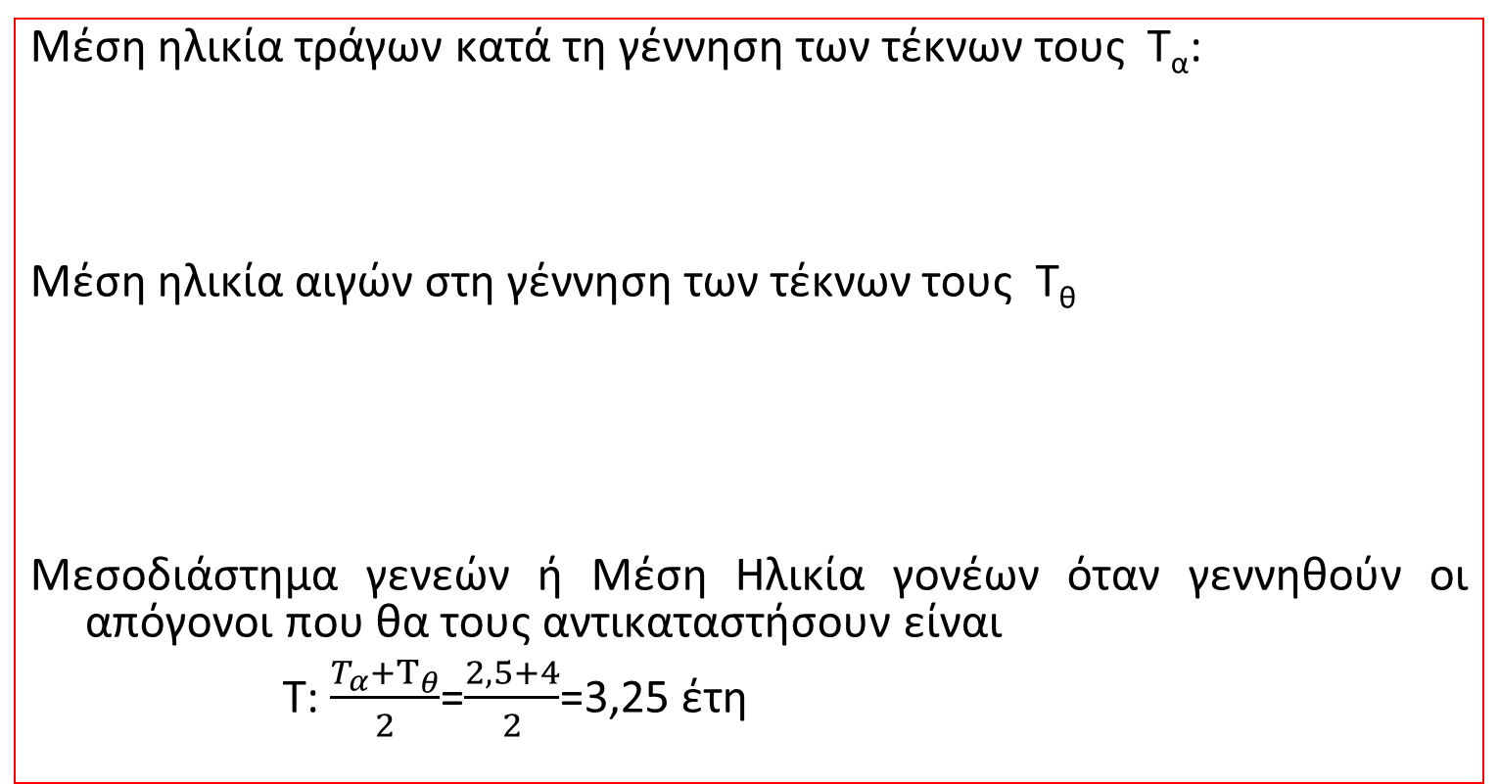
Ηλικία | 2η | 3η | 4η | 5η | 6η | σύνολο
τράγοι | 2 | 2 |  |  |  | 4
αίγες | 20 | 20 | 20 | 20 | 20 | 100

Slide 37
Ηλικία | 2η | 3η | 4η | 5η | 6η | σύνολο
τράγοι | 2 | 2 |  |  |  | 4
αίγες | 20 | 20 | 20 | 20 | 20 | 100
Αριθμός τράγων σε μια γενιά:
Μ.Ο. τράγων ανά γενιά x Διάρκεια γενιάς =
=2Χ 3,25 = 6,5 (N_{α})
Αριθμός αιγών σε μια γενιά:
Μ.Ο. αιγών ανά γενιά x Διάρκεια Γενιάς =
= 20 Χ 3,25 = 65 (N_{θ})

Slide 38
Δραστικό μέγεθος πληθυσμού (N_{e}):
Συντελεστής ομομειξίας μετά από 20 χρόνια που αντιστοιχούν σε 6,15 γενιές
γιατί t = 20 / 3,25 = 6,15 γενιές:

Slide 39
β) Εκτιμήστε το συντελεστή F όταν το μέγεθος των οικογενειών παραμένει σταθερό (ίσος αριθμός απογόνων ανά οικογένεια) και συγκρίνετε τα αποτελέσματα.
Και F_{t}=8,8%.
Συμπέρασμα: Με σταθερό μέγεθος οικογενειών είναι μικρότερος ο συντελεστής ομομειξίας

Slide 40
Ομομεικτική κατάπτωση
Άσκηση 4:
Σύμφωνα με πειραματικά δεδομένα η αύξηση του συντελεστή ομομειξίας ΔF στο χοίρο κατά 1% ανά γενεά έχει επίδραση στο μέγεθος των τοκετοομάδων στη γέννηση (ΜΤΓ) το οποίο μειώνεται κατά 0,04 χοιρίδια.
Να υπολογιστεί η αναμενόμενη ομομεικτική κατάπτωση για την ιδιότητα αυτή και στις δύο περιπτώσεις της άσκησης 2 (εκτροφική σειρά χοίρων) έπειτα από 10 γενεές. Υποθέστε ότι ο αρχικός μέσος όρος του ΜΤΓ είναι 8 χοιρίδια (βλ. σχήμα επόμενης διαφάνειας).

Slide 41
Μέγεθος οικογένειας | Τύπος υπολογισμού Ν_{e} | Δραστικό μέγεθος Ν_{e} | Αύξηση του F (%)
μη σταθερό με διακυμάνσεις Σταθερό |  | 30 48 | 1,67 1,04
Συμπέρασμα:
Η διατήρηση σταθερού μεγέθους οικογενειών αυξάνει το δραστικό μέγεθος Ν_{e}
Αυξημένο N_{e}: περιορίζεται η αύξηση του ρυθμού ομομειξίας (ΔF) σε μικρούς πληθυσμούς

Slide 42
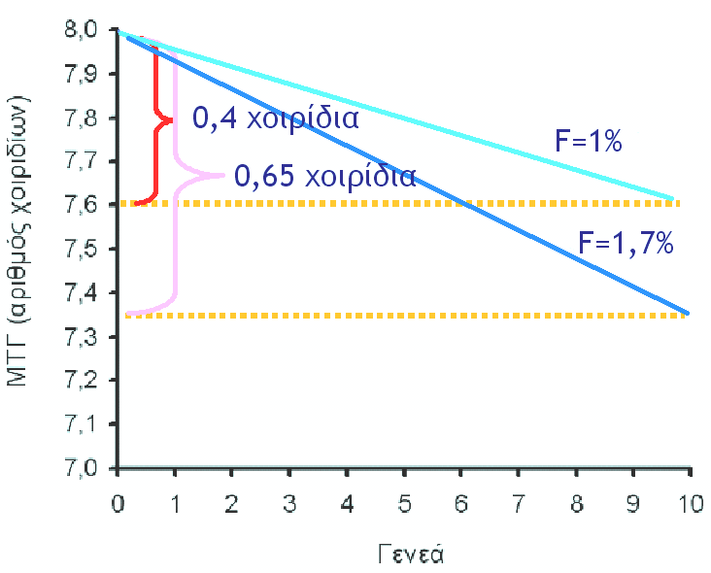
Α) Σταθερές οικογένειες: η αύξηση του F ανά γενιά υπολογίστηκε ίση με 1,04%≈1%: σε μία γενιά η μείωση είναι 0,04 χοιρίδια.
Σε δέκα γενιές η επίδραση του ΔF στη μείωση του ΜΤΓ είναι αναλογική και θα είναι:
10 x 0,04=0,4 χοιρίδια.
Δηλαδή: ο μέσος όρος του ΜΤΓ που είναι ίσος με 8 χοιρίδια λόγω της ομομεικτικής κατάπτωσης το ΜΤΓ θα γίνει ίσο με 8-0,4=7,6 χοιρίδια.
B) Όταν το μέγεθος οικογενειών παραλλάσσει τυχαία: η αύξηση του F υπολογίστηκε ίση με 1,67%≈1,7% σε μια γενιά.
Δηλαδή σε μία γενιά η μείωση στο ΜΤΓ θα είναι 1,7x 0,04=0,065 χοιρίδια.
Σε δέκα γενιές η μείωση θα είναι 10 x 0,065=0,65 χοιρίδια
Συνεπώς λόγω της ομομεικτικής κατάπτωσης το ΜΤΓ θα διαμορφωθεί σε 8-0,65=7,35 χοιρίδια.

Slide 43
Σύνοψη για τις επιπτώσεις της ομομειξίας
Αύξηση ομοζυγωτίας εις βάρος της ετεροζυγωτίας
Αύξηση ομοιομορφίας μέσα στις ομομεικτικές σειρές / ελάττωση ομοιομορφίας μεταξύ των ομομεικτικών σειρών
Μείωση των τιμών σε χαρακτηριστικά που σχετίζονται με τη δαρβινική προσαρμογή (αναπαραγωγικά, μορφολογικά κ.α.)
Αύξηση της συχνότητας εκδήλωσης κληρονομικών ανωμαλιών
  Έχει σημασία το γενετικό υλικό.

Slide 44
Μικροί πληθυσμοί και ομομειξία
Στους μικρούς πληθυσμούς στα αγροτικά ζώα συμβαίνουν αναγκαστικά συζεύξεις μεταξύ συγγενών ατόμων, δηλαδή συμβαίνει ομομειξία
Σε κλειστό πληθυσμό, η ομομειξία, ενώ δεν επηρεάζει τη γονιδιακή συχνότητα, αυξάνει την ομοζυγωτία και ελαττώνει αντίστοιχα την ετεροζυγωτία
Σε μικρούς πληθυσμούς (με περιορισμένο μέγεθος) συμβαίνουν τυχαίες αλλαγές της γονιδιακής συχνότητας (γενετική παρέκκλιση), εξαιτίας της δειγματοληπτικής φύσης των νόμων του Mendel
Η ομομειξία και η γενετική παρέκκλιση έχουν ανάλογες επιδράσεις όσον αφορά τη γενετική δομή των μικρών πληθυσμών.

Slide 45
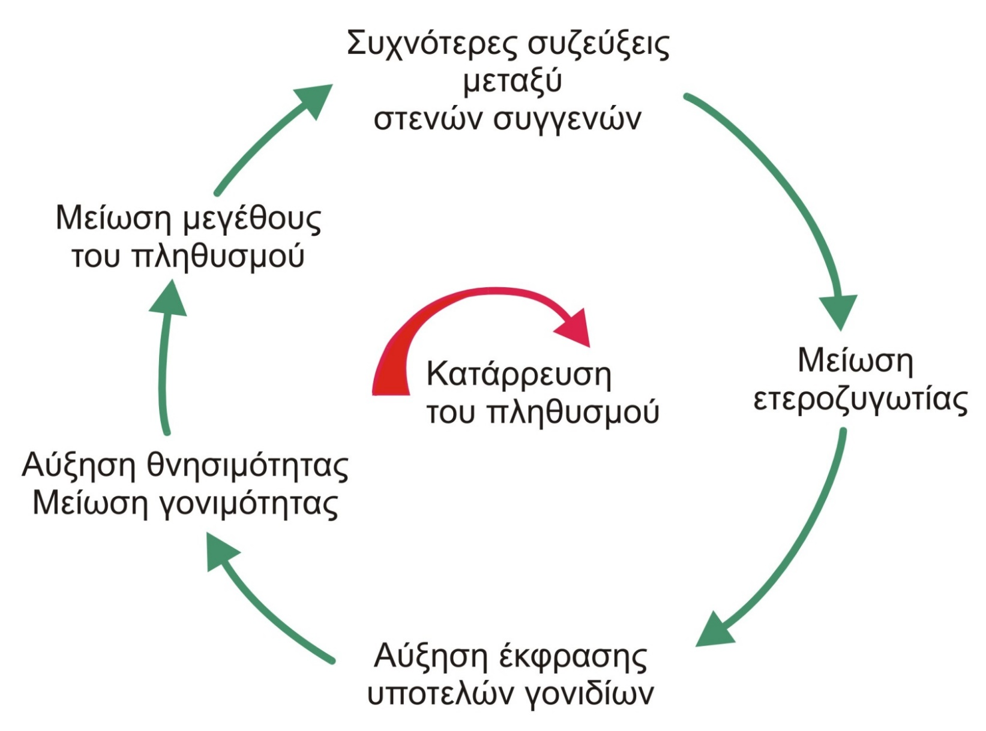
Η ομομειξία σε έναν κλειστό πληθυσμό περιορισμένου μεγέθους

Slide 46
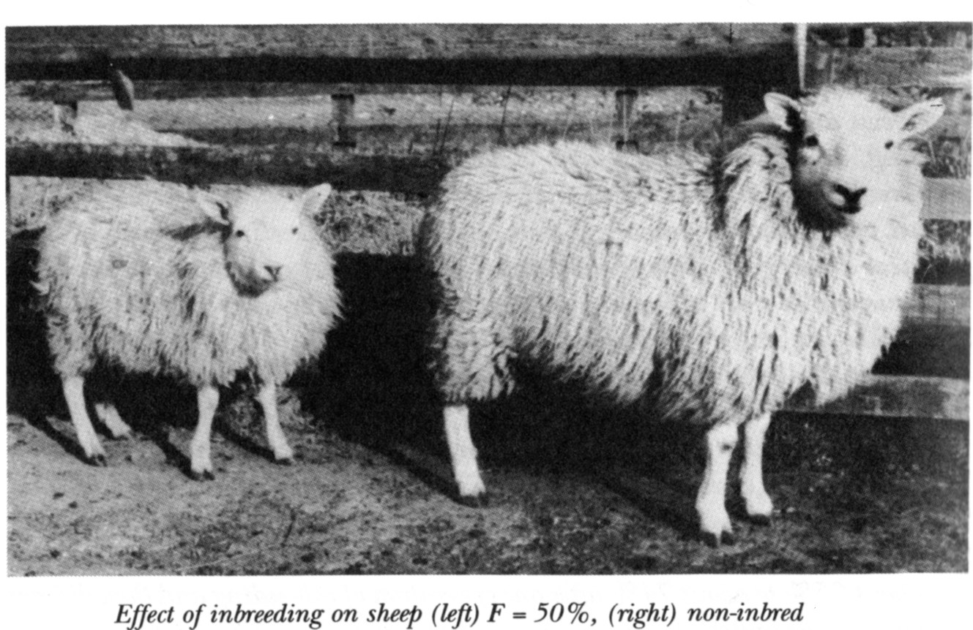
Ομομεικτική κατάπτωση
Στα πρόβατα αύξηση του F κατά 10% → μείωση :
Στη γονιμότητα προβατίνων κατά 14%
Στο ποσοστό επιβίωσης των αρνιών έως τον απογαλακτισμό κατά 28 %
Στο σωματικό βάρος αρνιών στον απογαλακτισμό κατά 1,1 kg
Προβατίνα με F=50% από συζεύξεις γονέα – τέκνου για διαδοχικές γενεές (αριστερά) και προβατίνα μη ομομεικτική (δεξιά) (από Wiener, Lee & Williams, 1992).
Notes:
46

Slide 47
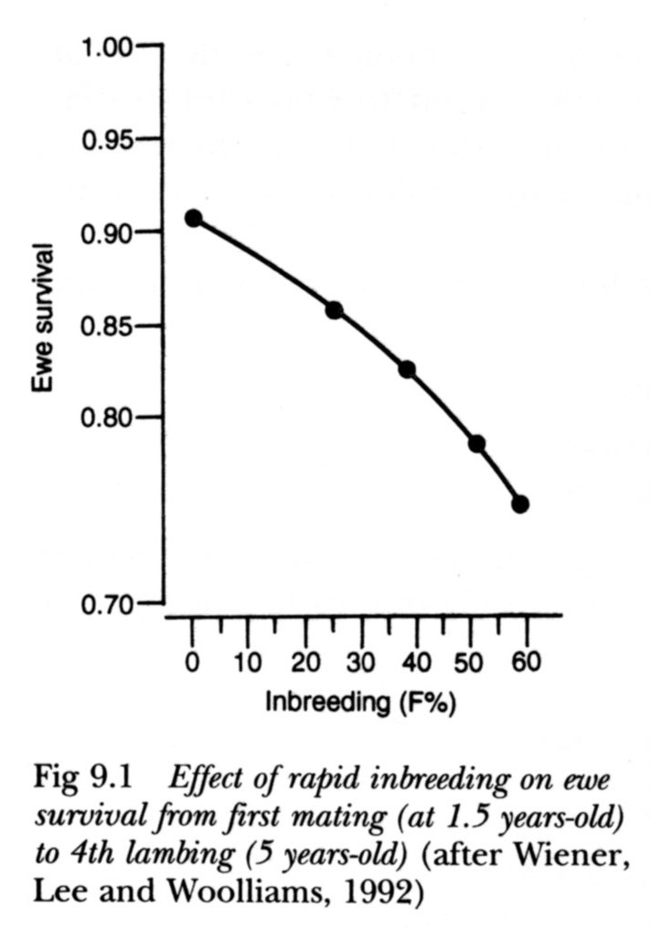
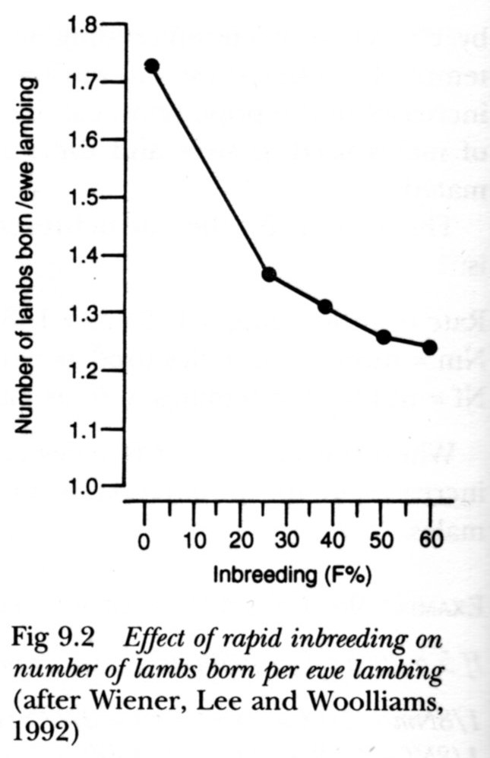
Ομομεικτική κατάπτωση
Επιβίωση της προβατίνας από την ηλικία πρώτης σύζευξης (1,5 έτους) μέχρι 5 ετών: μείωση κατά 20% (από 92% σε 74%) (από Wiener, Lee & Williams, 1992)
Αριθμός γεννηθέντων αρνιών: μείωση κατά 27% (από 1,73 σε 1,26) (από Wiener, Lee & Williams, 1992).

Slide 48
Ομομεικτική κατάπτωση
Το δραστικό μέγεθος Ν_{e} να είναι όσο το δυνατόν μεγαλύτερο για να είναι πιο αργή η αύξηση της ομομειξίας F.
Γνωρίζοντας από ποιο επίπεδο ομομειξίας και πάνω επηρεάζονται οι αποδόσεις στα ζώα μπορεί να υπολογιστεί το κατάλληλο δραστικό μέγεθος ώστε να είναι υπό έλεγχο η ομομεικτική κατάπτωση.

Slide 49
N_{e} & ομομειξία F
Αναγκαίo N_{e} για διατήρηση του F κάτω του 1%, 5% και 10% για συγκεκριμένο αριθμό γενιών
Γενεά | Ν_{e}
 | F=1% | F=5% | F=10%
1 | 50 | 10 | 5
2 | 100 | 20 | 10
3 | 150 | 30 | 15
4 | 200 | 40 | 20
5 | 250 | 50 | 25
6 | 300 | 60 | 30
7 | 350 | 70 | 35
8 | 400 | 80 | 40
9 | 450 | 90 | 45
10 | 500 | 100 | 50
Notes:
49

Slide 50
Ν_{e} , γενετική παρέκκλιση και σπάνια αλληλόμορφα
Όσον αφορά τη δράση της γενετικής παρέκκλισης είναι σημαντικό να αποφευχθεί η τυχαία εξαφάνιση σπάνιων αλληλομόρφων
  Αν ένα σπάνιο αλληλόμορφο εξαφανισθεί η απουσία του θα είναι παντοτινή, ανεξάρτητα από το Νe του ποιμνίου στο μέλλον.
  Η επανεμφάνισή του είναι δυνατή μέσω μετάλλαξης ή με εισαγωγή γενετικού υλικού από άλλο πληθυσμό..
  Η απάντηση στο ερώτημα πόσο πρέπει να είναι το δραστικό μέγεθος για να μη χαθεί ένα αλληλόμορφο εξαρτάται από την συχνότητα του αλληλομόρφου στον πληθυσμό.
Notes:
50

Slide 51
Ν_{e} & γενετική παρέκκλιση
Αναγκαίο Ν_{e} για τη διατήρηση ενός αλληλομόρφου με πιθανότητα 5% σε έναν μικρό πληθυσμό σε σχέση με τη συχνότητα q του αλληλομόρφου
γενεές | γονιδιακή συχνότητα
 | q=0,05 | q=0,01
1 | 30 | 150
5 | 45 | 229
10 | 52 | 263
15 | 56 | 283
20 | 59 | 297
25 | 61 | 308
Notes:
51

Slide 52
Γενετική διαχείριση μικρών πληθυσμών
Έλεγχος της γενετικής σταθερότητας:
Περιγραφή της γενετικής δομής για πολλά χαρακτηριστικά του πληθυσμού
Έλεγχος της κατανομής των γονοτύπων (ισχύει η αρχή των Hardy_Weinberg?)
Ομομειξία F
Γενετική παρέκκλιση
Δραστικό μέγεθος Ne
  Αναλογία φύλου
  Διακύμανση Ne
  Μέγεθος οικογενειών
Ένας μικρός πληθυσμός είναι καταδικασμένος στη δράση της ομομειξίας και της γενετικής παρέκκλισης.
Με όσα αναφέρθηκαν προηγουμένως δόθηκαν κατευθύνσεις για τον περιορισμό της δράσης των παραπάνω παραγόντων. Το δραστικό μέγεθος είναι καθοριστικός παράγοντας στη γενετική δομή ενός μικρού πληθυσμού.
Η σταθερότητα της γενετικής δομής σε ένα μικρό πληθυσμό εξαρτάται και από άλλους παράγοντες όπως η γενετική ροή, η διαφορική αναπαραγωγή, οι οποίοι αλλοιώνουν το δραστικό μέγεθος ενός πληθυσμού.
Γι΄ αυτό είναι αναγκαίο να ελέγχεται η γενετική σταθερότητα του πληθυσμού. Ο έλεγχος αυτός πρέπει να βασίζεται σε μεγάλο αριθμό χαρακτηριστικών του πληθυσμού. Γι’ αυτό το σκοπό προσφέρονται εκατοντάδες πολυμορφικοί γονιδιακοί τόποι οι οποίοι μπορούν με αυτοματοποιημένες μεθόδους της μοριακής βιολογίας να ανιχνευθούν με μεγάλη πιστότητα και να δώσουν τις σχετικές πληροφορίες.
Notes:
52

Slide 53
Πρακτικές συμβουλές για τη διαχείριση ενός μικρού πληθυσμού
Να τηρούνται γενεαλογικά στοιχεία
Να αποφεύγονται οι συζεύξεις μεταξύ συγγενών.
Κατά την αγορά ζώων να εξασφαλίζεται ότι αυτά δεν είναι συγγενή μεταξύ τους.
Να αποφεύγεται η χρησιμοποίηση των αρσενικών όταν οι θυγατέρες τους είναι ώριμες για αναπαραγωγή.
Να αποφεύγεται η αντικατάσταση ενός αρσενικού από το γιό του ή στενό του συγγενή.
Notes:
53

Slide 54
Πρακτικές για τη διαχείριση ενός μικρού πληθυσμού
Ο αριθμός των αρσενικών στις συζεύξεις να είναι όσο το δυνατόν μεγαλύτερος.
Από κάθε οικογένεια να διατηρείται σταθερός αριθμός απογόνων.
Tο δραστικό μέγεθος να παρουσιάζει την ελάχιστη δυνατή διακύμανση από γενεά σε γενεά..
Εάν η ομομειξία εκδηλωθεί σε ένα ποίμνιο να χρησιμοποιούνται αρσενικά από άλλο ποίμνιο.
Άτομα ομομεικτικά, απόγονοι γονέων με στενή συγγένεια θα πρέπει να συζεύγνυνται με άτομα μη συγγενή.
Notes:
54

Slide 55
Βιβλιογραφία
Ρογδάκης Εμμ. (2008): Γενετική Βελτίωση Αγροτικών Ζώων, εκδόσεις Αθ. Σταμούλης, Κεφάλαιο 8, σελ: 474-501
Ρογδάκης Εμμ. (2002): Εγχώριες φυλές προβάτων, εκδόσεις Αγροτύπος, Κεφάλαιο 7, σελ: 169-198

